Slide 1
Проблемы правового регулирования информационного обеспечения выборов
Подготовила:
Дубровина Юлия

Slide 2
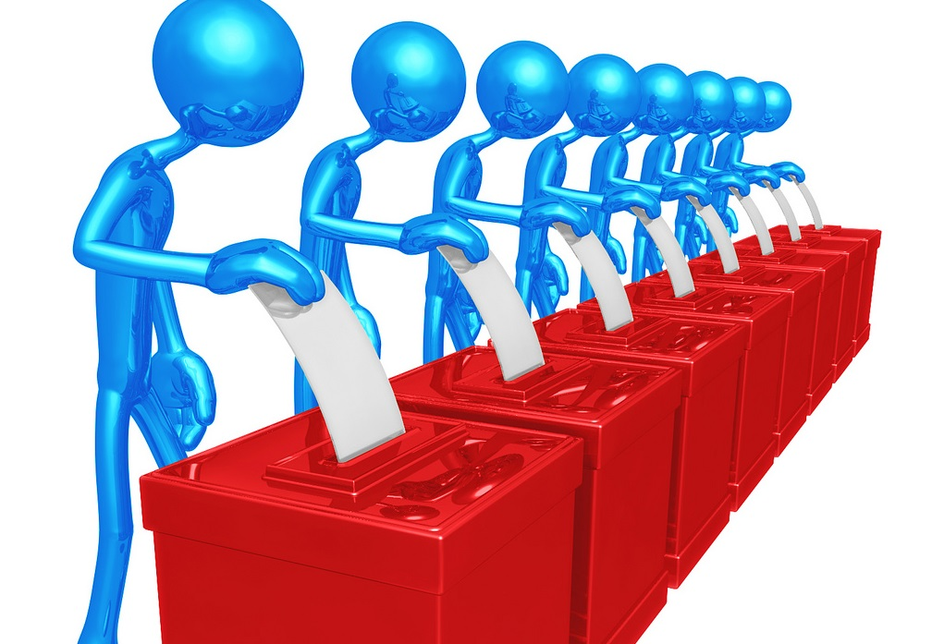
«В выборах воплощается высшая властеобразующая воля народа, от них дается главный импульс формированию всей исполнительной и судебной власти на федеральном уровне»

Slide 3
Проблемам избирательного права и процесса посвящены работы С. А. Авакьяна, В. П. Горбунова, С. Е. Заславского, З. М. Зотовой, A. В. Иванченко, А. И. Кима, Г. Е. Андреевой, С. А. Белова, Л. А. Нудненко, А. Е. Постникова, И. А. Старостиной, Б. А. Страшуна, А. А. Фомина, О. И. Чепунова, С. М. Шапиева, Б. С. Эбзеева, C. В. Юсова, С. В. Большакова, И. Б. Борисова, Ю. А. Веденеева, А. А. Вешнякова и других.
Непосредственно на вопросы информационного обеспечения обращали свое внимание Ю. С. Белоус, Р. И. Биктагиров, Т. В. Нечипоренко, З. Х. Собалирова, В. В. Шуленин, В. П. Журавлёв, В. Д. Мостовщикова

Slide 4
Основная цель работы состоит в том, чтобы на основе Конституции РФ, современного российского конституционного, избирательного законодательства, правовых решений Конституционного Суда Российской Федерации по вопросам правового регулирования информационного обеспечения выборов, а также анализа практики проведения избирательных кампаний сформулировать предложения по совершенствованию российского избирательного законодательства

Slide 5
Для достижения поставленной цели исследования необходимо решение следующих задач:
Исследовать гарантии прав граждан на получение и распространение информации о выборах.
Проанализировать правовое регулирование информационного обеспечения выборов.
Раскрыть значение информирования о выборах как неотъемлемого элемента реализации избирательных прав граждан.
Определить значение предвыборной агитации для реализации избирательных прав граждан.
Выявить проблемы правового регулирования информационного обеспечения выборов и разработать предложения по совершенствованию избирательного законодательства для повышения уровня гарантий избирательных прав граждан

Slide 6
Научая новизна исследования состоит в том, что
В результате проведенного многоаспектного исследования автором разработаны определения «информирование избирателей», «политическая реклама», предложены критерии разграничения информирования и предвыборной агитации, разработан проект Федерального закона «О политической рекламе», а также сформулированы предложения по совершенствованию действующего избирательного законодательства

Slide 7
Информирование и предвыборная агитация занимают центральное место в российском избирательном процессе, это связано с тем, что информационная часть избирательного процесса – самая экспрессивная и политизированная, включающая в себя возможности для применения разного рода «черных технологий», в том числе с целью управления общественным мнением

Slide 8
В настоящее время законодатель не дает ясных и четких критериев разграничения информирования и предвыборной агитации

Slide 9
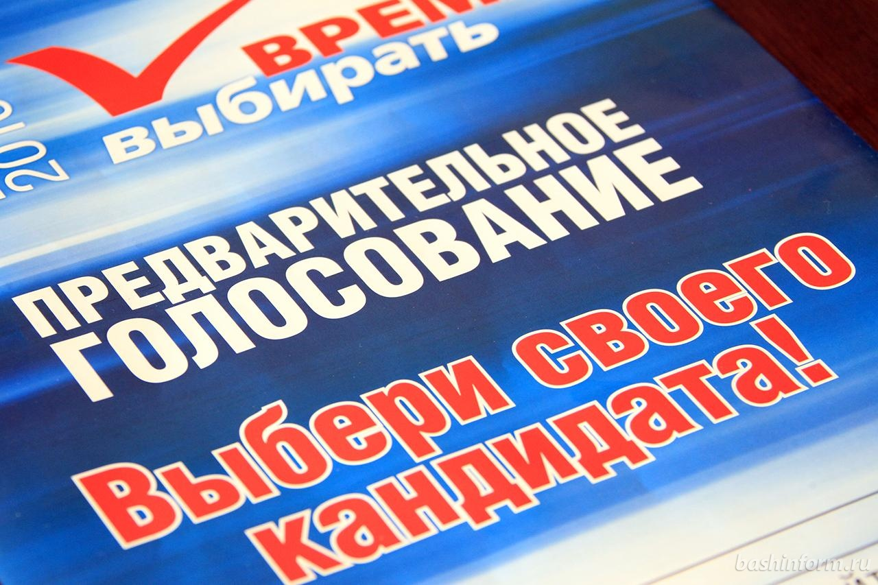
Еще одной важной проблемой является отсутствие должного правового регулирования процедуры проведения предварительного голосования

Slide 10
Важным недостатком на данный момент выступает несбалансированное правовое регулирование деятельности СМИ

Slide 11
Одной из проблем информационного обеспечения выборов является отсутствие законодательного регулирования политической рекламы

Slide 12
Одна из основных функций политической рекламы – информационная
Одна из задач, стоящих перед ней – это оповещение, ознакомление аудитории с политической акцией, кандидатом, партией, их взглядами, предложениями, преимуществами

Slide 13
Проект «Этического кодекса политической рекламы»
«в кодексе отражается современное понимание сущности политической рекламы как средства обмена информацией между субъектами политической деятельности и обществом»;
«распространение в СМИ сведений об участниках политического процесса, признаваемых в качестве рекламы федеральным законодательством, с целью формирования общественного мнения в пользу участников политического процесса»

Slide 14
Постановление Центризбиркома РФ от 20.09.1995 № 18/149
политическая реклама - распространение сведений (объявления, призывы, видеоаудиоролики и т.п.) участниками избирательного процесса через СМИ об избирательных объединениях, избирательных блоках, кандидатах в депутаты с использованием средств и приемов, отличающих рекламные материалы от других видов и жанров информации (преобладание эмоционального воздействия над смысловым, броскость, лаконизм, подчеркивание доминантного достоинства рекламируемого объекта) и признаваемых в качестве признаков рекламы федеральным законодательством и практикой СМИ, с целью формирования общественного мнения в пользу избирательных объединений, избирательных блоков, кандидатов в депутаты

Slide 15
Законодатель намеренно не использует политическую рекламу в качестве средства политической борьбы, так же нет и нормы, прямо запрещающей ее использование
По мнению О.В. Булгак этому могло послужить несколько причин.:
Во – первых, это этические соображения в виду скандального опыта российской политической рекламы в период становления в России свободных выборов.
Во – вторых, политическая реклама может считаться попросту лишней среди указанных в законе способов проведения предвыборной агитации, так как по своей сути копирует некоторые их них.
В - третьих, одной из причин могло стать возможное регламентирование политической рекламы в отдельном нормативно – правовом акте (Комитет по информационной политике и Государственной Думы Федерального Собрания Российской Федерации уже много лет готовит проект федерального закона «О политической рекламе».

Slide 16
Новизна работы находит непосредственное выражение в ряде актуальных положений, разработанных автором:
Политическая реклама - это распространение информации о кандидатах в депутаты, избирательных объединениях, избирательных блоках субъектами политической деятельности любым способом, в любой форме и с использованием любых средств, с целью формирования общественного мнения в пользу избирательных блоков, объединений, кандидатов в депутаты
Предвыборная агитация — деятельность, осуществляемая в период избирательной кампании и имеющая целью побудить или побуждающая избирателей к голосованию за кандидата, кандидатов, список, списки кандидатов или против него (них)

Slide 17
В действующем избирательном законодательстве система правовых норм, не позволяет выявить легальные методы и формы проведения предвыборной агитации для граждан РФ из чего следует необходимость детального закрепления в отдельной статье ФЗ «Об основных гарантиях избирательных прав…» права граждан на проведение предвыборной агитации
Информирование - это деятельность органов государственной власти, органов местного самоуправления, комиссий, организаций, осуществляющих выпуск средств массовой информации, редакций сетевых изданий, физических и юридических лиц по распространению объективной, достоверной, не нарушающей равенство кандидатов, избирательных объединений, не содержащей признаков предвыборной агитации информации, осуществляемая в установленные законом сроки и порядке

Slide 18
Предлагаются критерии разграничения информирования и предвыборной агитации:
по срокам (предвыборная агитация, агитация по вопросам референдума на каналах организаций телерадиовещания, в периодических печатных изданиях и в сетевых изданиях проводится в период, который начинается за 28 дней до дня голосования и прекращается в ноль часов по местному времени дня, предшествующего дню голосования),
по содержанию деятельности (предвыборная агитация отличается субъективным содержанием), по финансированию (предвыборная агитация осуществляется за счет избирательного фонда),
по требованиям к распространяемой информации (информирование должно содержать достоверную, объективную информацию, не нарушающую равенство кандидатов, списков кандидатов, избирательных объединений)

Slide 19
6. Политическая реклама - это распространение информации о кандидатах в депутаты, избирательных объединениях, избирательных блоках субъектами политической деятельности любым способом, в любой форме и с использованием любых средств, с целью формирования общественного мнения в пользу избирательных блоков, объединений, кандидатов в депутаты
Федеральный закон
«О политической рекламе»

Slide 20
7. Предлагается закрепление в ст. 33 Федерального закона «Об основных гарантиях избирательных прав и права на участие в референдуме граждан Российской Федерации» обязанность кандидатов представлять свою предвыборную программу
8. Предварительное голосование как усиленный процесс обмена информацией между избирателями и потенциальными кандидатами выступает эффективным средством информирования избирателей, позволяющим сделать осознанный выбор при голосовании, в связи с чем предлагаем закрепить обязательную процедуру праймериз

Slide 21
9. Предлагается внесение изменений в Федеральный закон «О выборах депутатов Государственной Думы Федерального Собрания Российской Федерации», а именно установление более четких сроков начала агитационной деятельности в целях искоренения правонарушений и преждевременного начала предвыборной агитации
10. Предлагается внесение дополнений в пп. 1.2. п.1 ч.1 ст. 30 ФЗ № 67, а именно указать возможность предоставления журналистом не только трудового и гражданско – правового договора, но и договора, заключенного с издательским домом, холдингом, а также срочного трудового договора в этом случае не учитывать двухмесячный срок со дня заключения договора и до дня официального опубликования (публикации) решения о назначении выборов

